Slide 1
宇宙生命之谜
第一课时

Slide 2
学习目标
1.会写10个生字，理解生字组成的词语。 (重点)
2.有感情地朗读课文，能根据不同学习任务选择合适的阅读策略。 (重点)
3.读懂课文，了解课文围绕“地球之外是否有生命存在”这一问题讲了些什么，培养爱科学、学科学的兴趣和探索未知的好奇心。(难点)

Slide 3



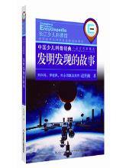
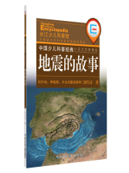
科普文章
科普文章一般用轻松、活泼的笔调，解说某一方面的科学技术知识。有科技的技术性、内容的生动性、题材的广泛性、篇幅的简短性。
Notes:
PPT模板：www.1ppt.com/moban/ PPT素材：www.1ppt.com/sucai/
PPT背景：www.1ppt.com/beijing/ PPT图表：www.1ppt.com/tubiao/
PPT下载：www.1ppt.com/xiazai/ PPT教程： www.1ppt.com/powerpoint/
Word模板：www.1ppt.com/word/ Excel模板：www.1ppt.com/excel/
试卷下载：www.1ppt.com/shiti/ 教案下载：www.1ppt.com/jiaoan/
个人简历：www.1ppt.com/jianli/ PPT课件：www.1ppt.com/kejian/
语文课件：www.1ppt.com/kejian/yuwen/ 数学课件：www.1ppt.com/kejian/shuxue/
英语课件：www.1ppt.com/kejian/yingyu/ 美术课件：www.1ppt.com/kejian/meishu/
科学课件：www.1ppt.com/kejian/kexue/ 物理课件：www.1ppt.com/kejian/wuli/
化学课件：www.1ppt.com/kejian/huaxue/ 生物课件：www.1ppt.com/kejian/shengwu/
地理课件：www.1ppt.com/kejian/dili/ 历史课件：www.1ppt.com/kejian/lishi/

Slide 4
cháng
é
shàng
jiē
qīng
嫦
娥
尚
揭
倾
bān
zào
cí
yù
yǔn
斑
燥
磁
御
陨

Slide 5

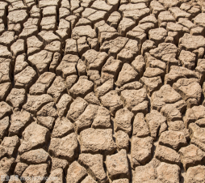
加一加
女+常=嫦
女+我=娥
嫦娥
换一换
澡
操
燥（干燥）

Slide 6
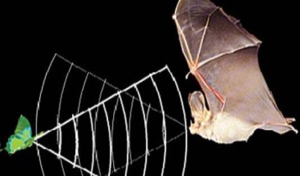
jiē
不要写成“ㄩ”
揭
揭开
科学家揭开了蝙蝠飞行的秘密。

Slide 7
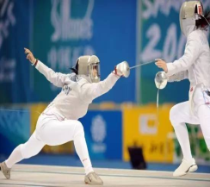
不要写成“∟”
yù
御
防御
进攻是最好的防御。

Slide 8
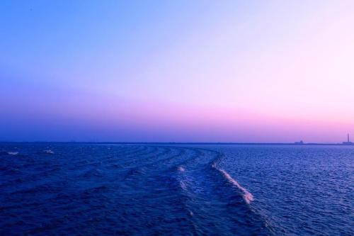










词语小游戏
星星点灯
高尚
斑点
嫦娥
防御
陨石
揭开
倾角
干燥
磁场

Slide 9

想一想
自己小声读课文，边读边想：
1.全文是围绕哪句话来写的？
全文围绕“地球之外有没有生命存在”这句话来写。

Slide 10
想一想
2.课文按照什么顺序介绍的？
提出问题
分析问题
探求结论
地球之外的太空中是否有生命存在
温度、水分、大气、光、热
一直探索

Slide 11
写一写
学习任务单
任务一：我想了解其他星球是否有生命存在，我要多读哪些内容？
可以阅读第二自然段，了解生命存在的四个条件。然后再阅读第三、四自然段，知道太阳系中没有符合这四个条件的星球。

Slide 12
任务二：我想探究人类是否有可能移居火星，我要怎样阅读这篇文章？
可以阅读第五、六、七自然段，了解火星和地球相似之处，知道科学家对火星考察的情况。

Slide 13
议一议
讨论一下：说说课文主要写了什么？
这篇课文介绍了科学家探索地球之外（ ）的艰难历程，说明到目前为止，地球之外是否有生命存在，仍然是一个（ ）。
有没有生命存在
未解的谜

Slide 14
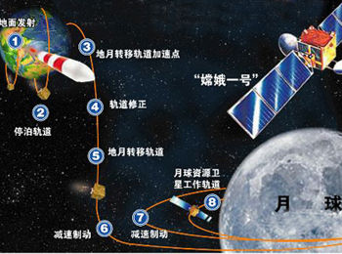
对照读一读课文第一和最后一个自然段，说说课文结构有什么特点？
课文开头以神话引入，引出（ ）问题，最后告诉我们人类一直在探索这个谜。开头结尾（ ）。
有没有生命存在
首尾呼应

Slide 15
一、给下列划线汉字选择正确的读音。
恒星（héng huán） 分析（xī xì）
陨石（yǔn sǔn） 揭开（jié jiē）
辐射（fú fó） 太阳系（xì jì）
√
√
√
√
√
√

Slide 16
二、我是小法官。
沧海一粟
枯萎
抵御
陨石
因干枯而萎缩。
抵挡;抗御
大海里的一粒谷子。比喻非常渺小。
地球以外的宇宙流星脱离原有运行轨道或成碎块散落到地球上的石体。

Slide 17
三、好朋友，手拉手。
提供 能源 拍摄 条件
资源 飞船 发现 照片
发射 枯竭 具备 生命

